Slide 1

PŘÍDAVNÁ JMÉNA
Druhy a pravopis

Slide 2
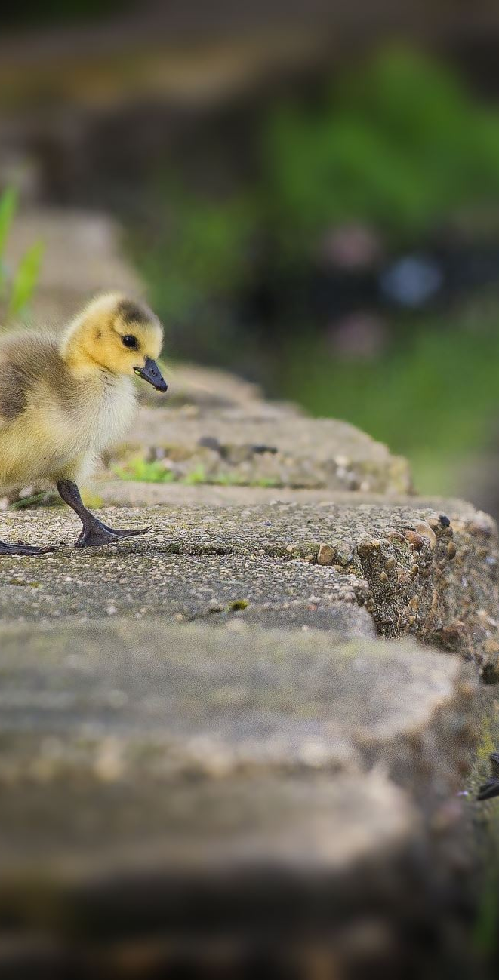
DRUHY PŘÍDAVNÝCH JMEN
* tvrdá – mladý, mladá, mladé
* měkká – jarní, jarní, jarní
* přivlastňovací
otcův, otcova, otcovo
matčin, matčina, matčino

Slide 3
Opakování učiva
TVRDÁ | MĚKKÁ
Kterých přídavných jmen je více, tvrdých – měkkých?
Kovoví, slabí, veselí, rusalčí, vodní, pracovití, hmyzí, motýlí, plastoví, pravdomluvní, posedlí, celí, vlastní, krabí, zvědaví, hloupí, zářiví, známí.

Slide 4
URČOVÁNÍ PŘÍDAVNÝCH JMEN
Rod – mužský ( pěkný sešit)
- ženský ( pěkná košile)
- střední ( pěkné auto)
Číslo - jednotné ( pěkný sešit)
- množné ( pěkné sešity)
Pád - 7 pádů jako u podstatných jmen
Vzor - mladý, mladá, mladé ( tvrdá př. jm.)
- jarní, jarní, jarní ( měkká př. jm.)
- otcův, otcova, otcovo ( přivlast. příd. jm.)
- matčin, matčina, matčino

Slide 5
SKLOŇOVÁNÍ PŘÍDAVNÝCH JMEN
PŘÍDAVNÁ JMÉNA TVRDÁ SE SKLOŇUJÍ PODLE VZORU
MLADÝ
MLADÁ
MLADÉ
PŘÍDAVNÁ JMÉNA MĚKKÁ SE SKLOŇUJÍ PODLE VZORU
JARNÍ
JARNÍ
JARNÍ

Slide 6
SKLOŇOVÁNÍ PŘÍDAVNÝCH JMEN TVRDÝCH
PÁD | MUŽSKÝ ROD | ŽENSKÝ ROD | STŘEDNÍ ROD
JEDNOTNÉ ČÍSLO
1. | MLADÝ (PÁN, KEŘ) | MLADÁ (ŠKOLA) | MLADÉ (KUŘE)
2. | MLADÉHO | MLADÉ | MLADÉHO
3. | MLADÉMU | MLADÉ | MLADÉMU
4. | MLADÉHO (PÁNA) MLADÝ (KEŘ) | MLADOU | MLADÉ
5. | MLADÝ | MLADÁ | MLADÉ
6. (o) | MLADÉM | MLADÉ | MLADÉM
7. | MLADÝM | MLADOU | MLADÝM
MNOŽNÉ ČÍSLO
1. | MLADÍ (PÁNI) MLADÉ (KEŘE) | MLADÉ(ŠKOLY) | MLADÁ (KUŘATA)
2. |  | MLADÝCH
3. |  | MLADÝM
4. | MLADÉ (PÁNY, KEŘE) | MLADÉ (ŠKOLY) | MLADÁ (KUŘATA)
5. | MLADÍ (PÁNI!) | MLADÉ (ŠKOLY!) | MLADÁ (KUŘATA!)
6. (o) |  | MLADÝCH
7. |  | MLADÝMI

Slide 7
SKLOŇOVÁNÍ PŘÍDAVNÝCH JMEN TVRDÝCH - PRAVIDLA
VZOR - MLADÝ
V KONCOVKÝCH PŘÍDAVNÝCH JMEN TVRDÝCH SE PÍŠE VŽDY Y
POUZE V 1. A 5. PÁDĚ ČÍSLA MNOŽNÉHO
MLADÍ LIDÉ VESELÍ LIDÉ
V 7. PÁDĚ ČÍSLA MNOŽNÉHO KONCOVKA – ÝMI,
MLADÝMI – VESELÝMI LIDMI

Slide 8
SKLOŇOVÁNÍ PŘÍDAVNÝCH JMEN MĚKKÝCH
PÁD | MUŽSKÝ ROD | ŽENSKÝ ROD | STŘEDNÍ ROD
JEDNOTNÉ ČÍSLO
1. | JARNÍ (MOTÝL , VÍTR) | JARNÍ (TRÁVA) | JARNÍ (POVĚTŘÍ)
2. | JARNÍHO | JARNÍ | JARNÍHO
3. | JARNÍMU | JARNÍ | JARNÍMU
4. | JARNÍHO (MOTÝLA) JARNÍ (VÍTR) | JARNÍ | JARNÍ
5. | JARNÍ | JARNÍ | JARNÍ
6. (o) | JARNÍM | JARNÍ | JARNÍM
7. | JARNÍM | JARNÍ | JARNÍM
MNOŽNÉ ČÍSLO
1. | JARNÍ (MOTÝLI, VĚTRY, TRÁVY, POVĚTŘÍ)
2. | JARNÍCH
3. | JARNÍM
4. | JARNÍ
5. | JARNÍ
6. (o) | JARNÍCH
7. | JARNÍMI

Slide 9
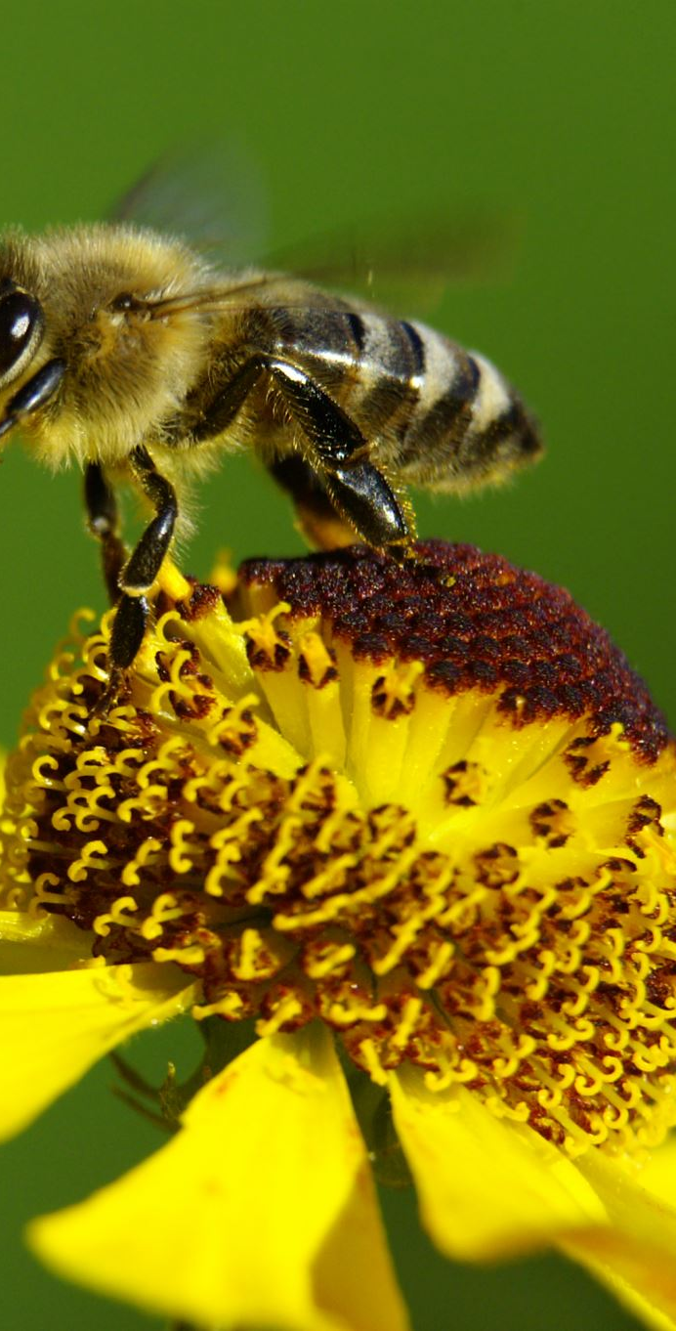
SKLOŇOVÁNÍ PŘÍDAVNÝCH JMEN MĚKKÝCH
VZOR JARNÍ
V KONCOVKÁCH PŘÍDAVNÝCH JMEN MĚKKÝCH SE VŽDY PÍŠE - I
JARNÍ MLÁDĚ – ORLÍ MLÁDĚ

Slide 10
DOPLŇTE I/Í – Y/Ý
s nakažliv__m __ nemocemi, opravdov__ přátelé, s vesel__m film, kos__ mláďata, za pomal __ m pochodem, důvěřiv __ lidé, zapomětliv __ žáci, zdvořil __ úředník, vos __ bodnutí, s oranžov __ m __ puntíky, ryb __ polévka, z ryz __ ho zlata, u pěnkav __ ho mláděte, z pštros __ ch vajec, se znám __ m spisovatelem, hlávkov __ salát, úzkým __ stezkami, slab __ protivníci, na rozkvetl __ ch loukách, sedmihlav __ drak, osl __ uši, ps __ věrnost, o mal __ ch dětech, čil __ ruch

